Slide 1
Os trabalhos e os dias
Hesíodo

Slide 2
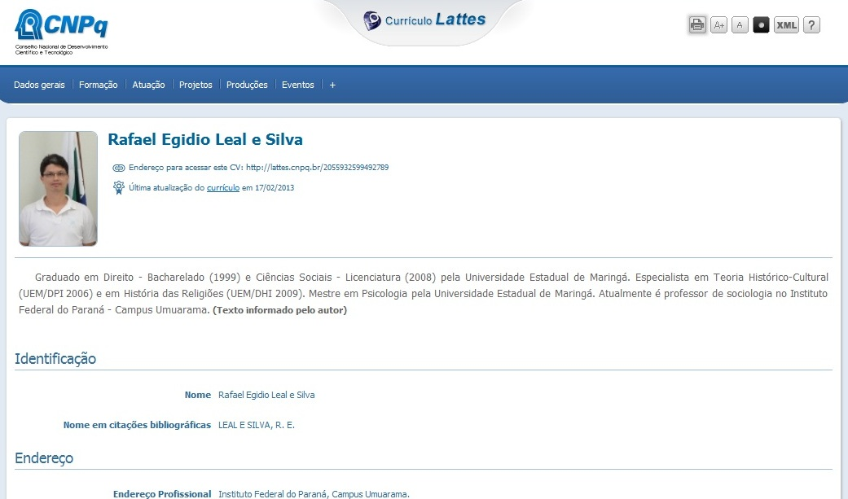
Palestrante: Rafael Egidio Leal e Silva

Slide 3
O produto final esconde o processo de produção.

Slide 4
Hesíodo: quem foi?
Tudo que se sabe sobre a vida dele foi narrado por ele mesmo em seus poemas.
“Seu pai habitava Cumes, na Eólia, onde possuía uma pequena empresa de navegação. Arruinado, atravessou o mar Egeu e retornou à Beócia, berço de sua raça. Aí, em Ascra, dedicou-se às atividades campesinas e aí nasceu, viveu e morreu Hesíodo (meados do séc. VIII a.C.) . Ao morrer, o pai deixou a Hesíodo e seu irmão Perses as terras que, devido ao clima rude da região, continuaram com esforço a cultivar. Na partilha dos bens, Hesíodo considerou-se lesado pelo irmão, que teria comprado os juízes venais.” (Os pré-socráticos, col. Os pensadores.)

Slide 5
“Os homens fazem sua própria história, mas não a fazem sob circunstâncias de sua escolha e sim sob aquelas com que se defrontam diretamente, legadas e transmitidas pelo passado. A tradição de todas as gerações mortas oprime como um pesadelo o cérebro dos vivos.”
Marx, O 18 de Brumário de Luis Bonaparte.

Slide 6
A luta
“(...) A outra [luta] nasceu primeira da noite Tenebrosa
e a pôs o Cronida altirregente no éter,
nas raízes da terra e para homens ela é melhor.
Esta desperta até o indolente para o trabalho:
pois um sente desejo de trabalho tendo visto
o outro rico apressado em plantar, semear e a
casa beneficiar; o vizinho inveja ao vizinho apressado
atrás de riqueza; boa Luta para os homens esta é;
o oleiro ao oleiro cobiça, o carpinteiro ao carpinteiro,
o mendigo ao mendigo inveja e o aedo ao aedo.
Ó Perses! Mete isto no teu ânimo:
A Luta malevolente teu peito do trabalho não afaste”

Slide 7
Engels: a barbárie e a civilização
As tribos pastoras se destacaram do restante da massa de bárbaros. Esta foi a primeira grande divisão social do trabalho. Estas tribos pastoris não só produziam víveres em maior quantidade como também em maior variedade que o resto dos bárbaros. Tinham sobre eles a vantagem de possuir mais leite, lacticínios e carnes; além disso, dispunham de peles, lãs e couros de cabra, fios e tecidos, cuja quantidade aumentava na medida em que aumentava na medida em que aumentava a massa das matérias-primas.

Slide 8
Engels: a barbárie e a civilização
(...) Entre os descobrimentos industriais dessa fase, há dos especialmente importantes: o primeiro é o tear, o segundo é a fundição de minerais e o trabalho com metais fundidos. O cobre, o estanho e o bronze – este combinava os dois primeiros – eram os mais importantes; com o bronze eram fabricados instrumentos e armas, que, entretanto, não podiam substituir os de pedra. Isso só seria possível com o ferro, mas ainda não se sabia de que modo consegui-lo. O ouro e a prata começaram a ser empregados em jóias e enfeites, e provavelmente logo alcançaram valor bem mais elevado que o cobre e o bronze.

Slide 9
Engels: a barbárie e a civilização
O desenvolvimento dos ramos de produção – criação de gado, agricultura, ofícios manuais domésticos – tornou a força de trabalho do homem capaz de produzir mais do que o necessário para a sua manutenção. Ao mesmo tempo, aumentou a soma de trabalho diário correspondente a cada membro da gens, da comunidade doméstica ou da família isolada. Passou a ser conveniente conseguir mais força de trabalho, o que se logrou através da guerra; os prisioneiros foram transformados em escravos. Dadas as condições históricos gerais de então, a primeira grande divisão social do trabalho, ao aumentar a produtividade deste, e por conseguinte a riqueza, e aos estender o campo da atividade produtora, tinha que trazer consigo – necessariamente – a escravidão. Da primeira grande divisão social do trabalho, nasceu a primeira grande divisão da sociedade em duas classes: senhores e escravos, exploradores e explorados.

Slide 10
Prometeu e Pandora
“Filho de Japeto, sobre todos hábil em tuas tramas,
apraz-te de furtar o fogo fraudando-me as entranhas;
grande praga para ti e para os homens vindouros!
Para esses um lugar do fogo eu darei um mal e
todos se alegrarão no ânimo, mimando muito esse mal”.

Slide 11
Pandora (a mulher): um perigo?
(...) aí por humana voz e
força, e assemelhar de rosto às deusas imortais
esta bela e deleitável forma de virgem;
(...) à volta da cabeça verter graça,
terrível desejo e preocupações devoradoras de membros.
Aí por espírito de cão e dissimulada conduta (...)
Atena, deusa de glaucos olhos, cingiu-a e adornou-a.
(...) Então em seu peito, Hermes Mensageiro Argifronte
mentiras, sedutoras palavras e dissimulada conduta
forjou, por desígnos do baritonante Zeus.

Slide 12
As cinco raças
Raça de ouro
Primeiro de ouro a raça dos homens mortais
criaram os imortais
(...) como deuses viviam, tendo despreocupado coração,
apartados, longe de penas e misérias, nem temível
velhice lhes pesava, sempre iguais nos pés e nas mãos (...)

Slide 13
As cinco raças
Raça de prata
(...) mas por cem anos filho junto à mãe cuidadosa
crescia, menino grande, em sua casa brincando,
e quando cresciam e atingiam o limiar da adolescência,
pouco tempo viviam padecendo horríveis dores
por insensatez

Slide 14
As cinco raças
Raça de bronze
(...) era do freixo, terrível e forte, e lhe importavam de Ares
obras gementes e violentas; nenhum trigo
Eles comiam e de aço tinham resistente o coração;
inacessíveis: grande sua força e braços invencíveis

Slide 15
As cinco raças
Raça dos herois
Raça divina de homens heróis e são chamados
semideuses, geração anterior à nossa na terra sem fim.

Slide 16
As cinco raças
Raça de ferro
Antes não tivesse eu entre os homens da quinta raça,
mais cedo tivesse morrido ou nascido depois.
Pois agora é a raça de ferro e nunca durante o dia
cessarão de labutar e penar e nem à noite de se
destruir; e árduas angústias os deuses lhes darão.
Entretanto a esses males bens estarão misturados.

Slide 17
Raça de ferro
Nem pais a filhos se assemelhará, nem filhos a pais; nem hóspedes a
hospedeiro ou companheiro a companheiro
E nem irmão a irmão caro será, como já havia sido;
Vão desonrar os pais logo estes envelheçam
E vão censurá-los, com duras palavras insultando-os;
cruéis; sem conhecer o olhar dos deuses e sem poder
retribuir aos velhos pais os alimentos;
(...) A todos os homens miseráveis a inveja acompanhará,
ela, malsonante, malevolente, maliciosa ao olhar.
(...) Contra o mal força não haverá!

Slide 18
De volta ao materialismo...
“A sociedade burguesa é a organização histórica mais desenvolvida, mais diferenciada da produção. As categorias que exprimem suas relações, a compreensão de sua própria articulação, permitem penetrar na articulação e nas relações de produção de todas as formas de sociedade desaparecidas, sobre cujas ruínas e elementos se acha edificada, e cujos vestígios, não ultrapassados ainda, leva de arrastão desenvolvendo tudo que fora antes apenas indicado que toma assim toda a sua significação etc. A anatomia do homem é a chave da anatomia do macaco.”
MARX, K. (1982). Para a crítica da economia política

Slide 19
“Em relação à arte, sabe-se que certas épocas do florescimento artístico não estão de modo algum em conformidade com o desenvolvimento geral da sociedade, nem, por conseguinte, com o da base material que é, de certo modo, a ossatura de sua organização”

Slide 20
“De outro ponto de vista, Aquiles será compatível com a pólvora e o chumbo? Ou, em resumo, a Ilíada com a imprensa, ou melhor, com a máquina de imprimir. O canto, as lendas épicas, a musa, não desaparecerão necessariamente com a barra do tipógrafo? Não terão deixado de existir as condições necessárias à poesia épica?
Mas a dificuldade não está em compreender que a arte grega e a epopéia estão ligadas a certas formas do desenvolvimento social. A dificuldade reside no fato de nos proporcionarem ainda um prazer estético e de terem ainda para nós, em certos aspectos, o valor de normas e de modelos inacessíveis.”

Slide 21
“Um homem não pode voltar a ser criança sem cair na puerilidade. Mas não acha prazer na inocência da criança e, tendo alcançado um nível superior, não deve aspirar ele próprio a reproduzir sua verdade? Em todas as épocas, o seu próprio caráter não revive na verdade natural na natureza infantil? Por que então a infância histórica da humanidade, precisamente naquilo em que atingiu seu mais belo florescimento, por que essa etapa para sempre perdida não há de exercer um eterno encanto? Há crianças mal educadas e crianças precoces. Muitos dos povos da Antiguidade pertencem a essa categoria. Crianças normais foram os gregos. O encanto que a sua arte exerce sobre nós não está em contradição com o caráter primitivo da sociedade em que ela se desenvolveu. Pelo contrário, está indissoluvelmente ligado ao fato de as condições sociais insuficientemente maduras em que essa arte nasceu, e somente sob as quais poderia nascer, não poderão retornar jamais.”

Slide 22
“A fecundidade de uma cultura e seu vigor crítico dependem do bom aproveitamento que ela faça da proliferação das suas contradições. Se o pensamento não consegue dominar suas contradições, não elabora sínteses estimulantes, as contradições o sufocam. Se as contradições sofrem uma violentíssima pressão falsificadora e se camuflam, elas degeneram em paradoxo, indulgem no ecletismo, chafurdam na esterilidade. E fazem da vida – como se lê no poema “Momento num café”, de Manuel Bandeira – “uma agitação feroz e sem finalidade”.
Se percebo as contradições, posso me enganar, mas ao menos é possível que eu esteja tocando no real. Se, contudo, não vejo a contradição, só vejo harmonia, é indubitável que me enganei.” (Konder, 2005, p. 67).

Slide 23
“Os filósofos se limitaram a interpretar o mundo diferentemente, cabe transformá-lo.”

